Slide 1
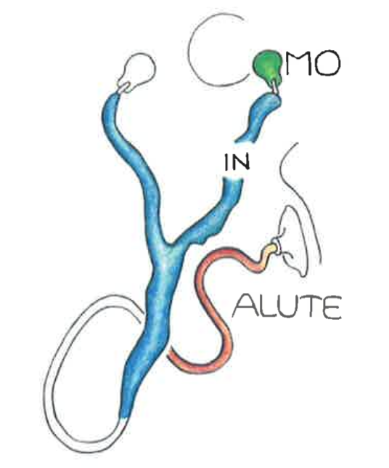



Slide 2
CODICE 1 Emergenza: compromissione di una o piu’ funzioni vitali oppure alterazione critica di uno o più parametri vitali (codice 1 rosso: 0.2-2% accessi Pediatrici al PS)
CODICE 2 Urgenza (non differibile): rischio evolutivo di compromissione di una o piu’ funzioni vitali o dolore severo (codice 2 giallo/arancione: 5-10% accessi Pediatrici al PS)

Slide 3

L’ospedale Sant’Anna ha un bacino di utenza di circa 600.000 abitanti.
Circa 100.000 hanno una età uguale o inferiore ai 18 anni.
Il Pronto Soccorso pediatrico del Presidio Ospedaliero di San Fermo della Battaglia ha valutato nell’anno 2023 circa 16000 bambini quello del Presidio Ospedaliero di Cantù circa 4500.

Slide 4
In rapporto alla presenza nell’equipe pediatrica, di una forte competenza in ambito di patologie complesse su base genetica, al Pronto Soccorso pediatrico del Presidio Ospedaliero di San Fermo della Battaglia afferiscono inoltre bambini con sindromi genetiche rare spesso associate ad epilessia, cardiopatia, insufficienza respiratoria cronica e spesso portatori di presidi quali PEG, tracheostomia.

Slide 5

CATEGORIE A RISCHIO
Bambini d’età < 3 mesi
Bambini con patologia oncologica
Bambini con patologie croniche
Bambini portatori di device

Slide 6

FEBBRE
Quante volte in un anno????
PRIMO ANNO: 2,4 (+/-2,3)/ANNO
SECONDO ANNO: 4 (+/-2,6)/ANNO
TERZO ANNO: 4,5 (+/-2,4)/ANNO

Slide 7
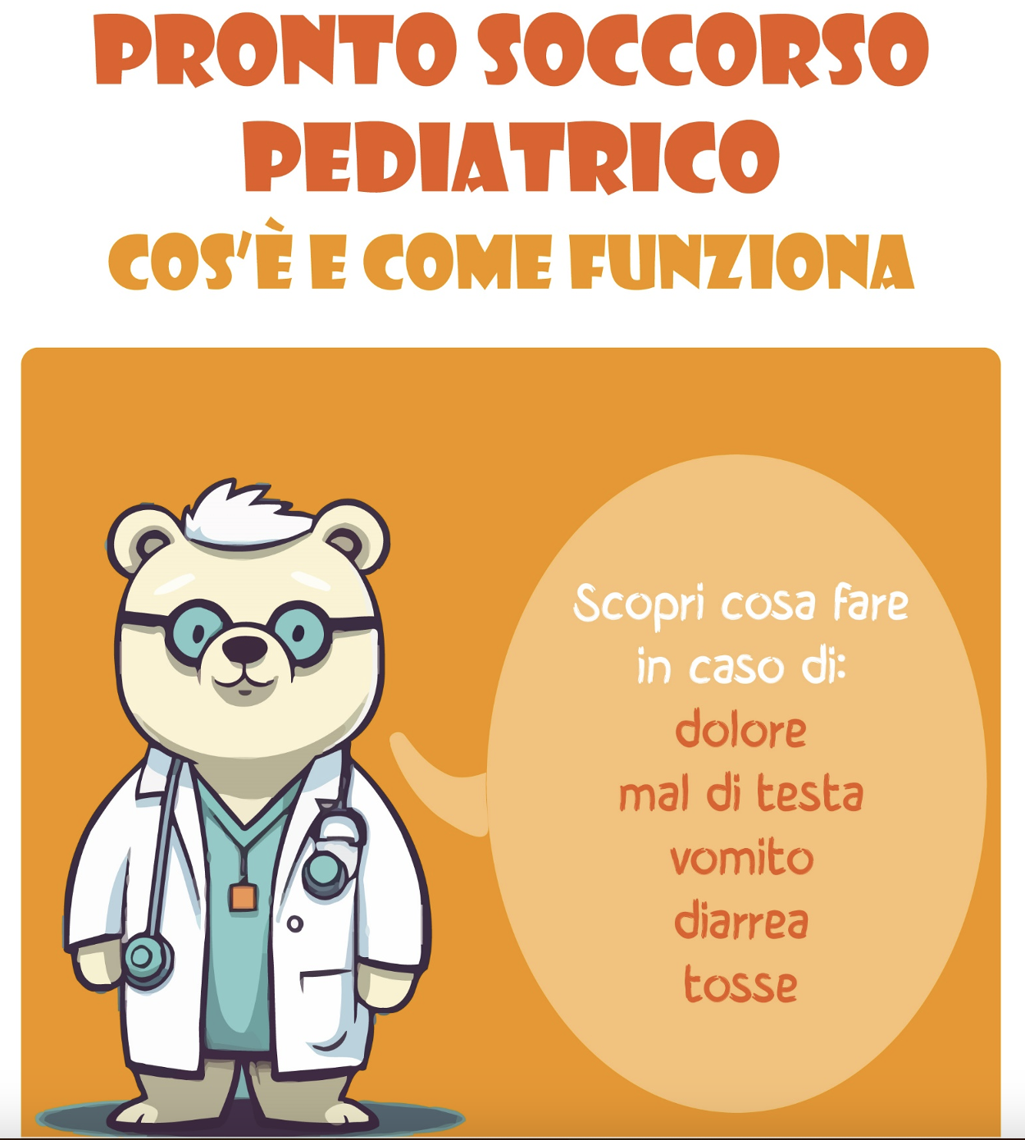
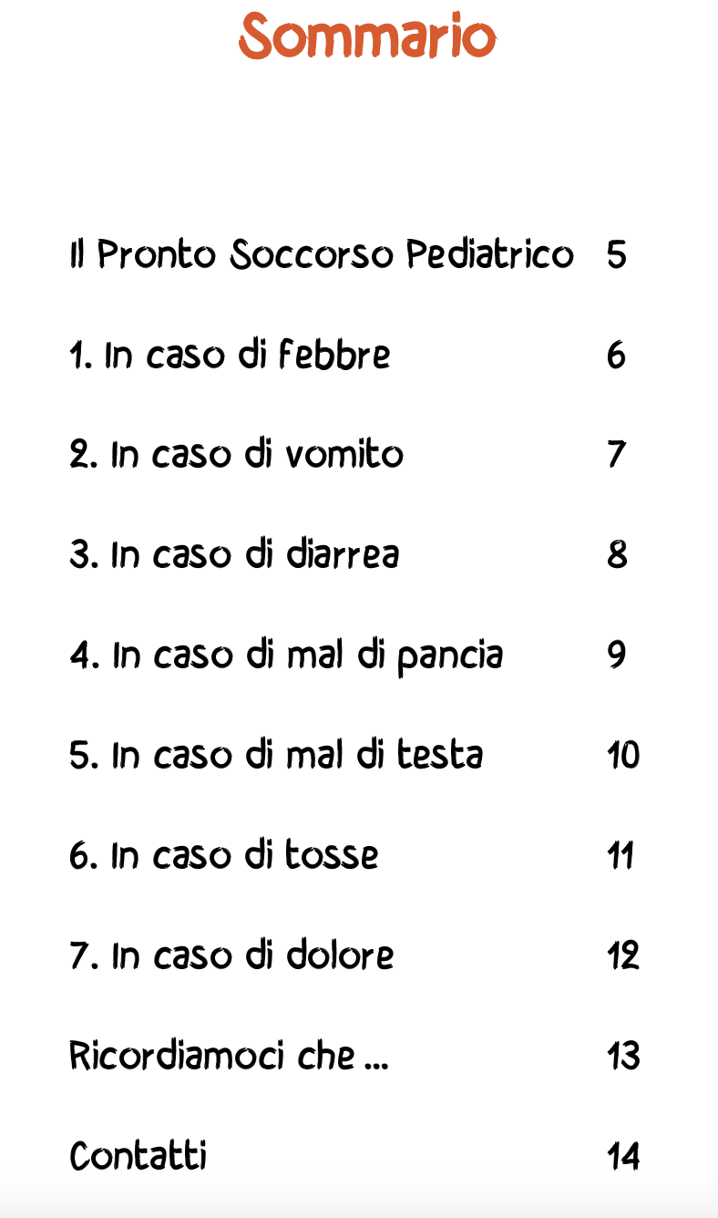


Slide 8
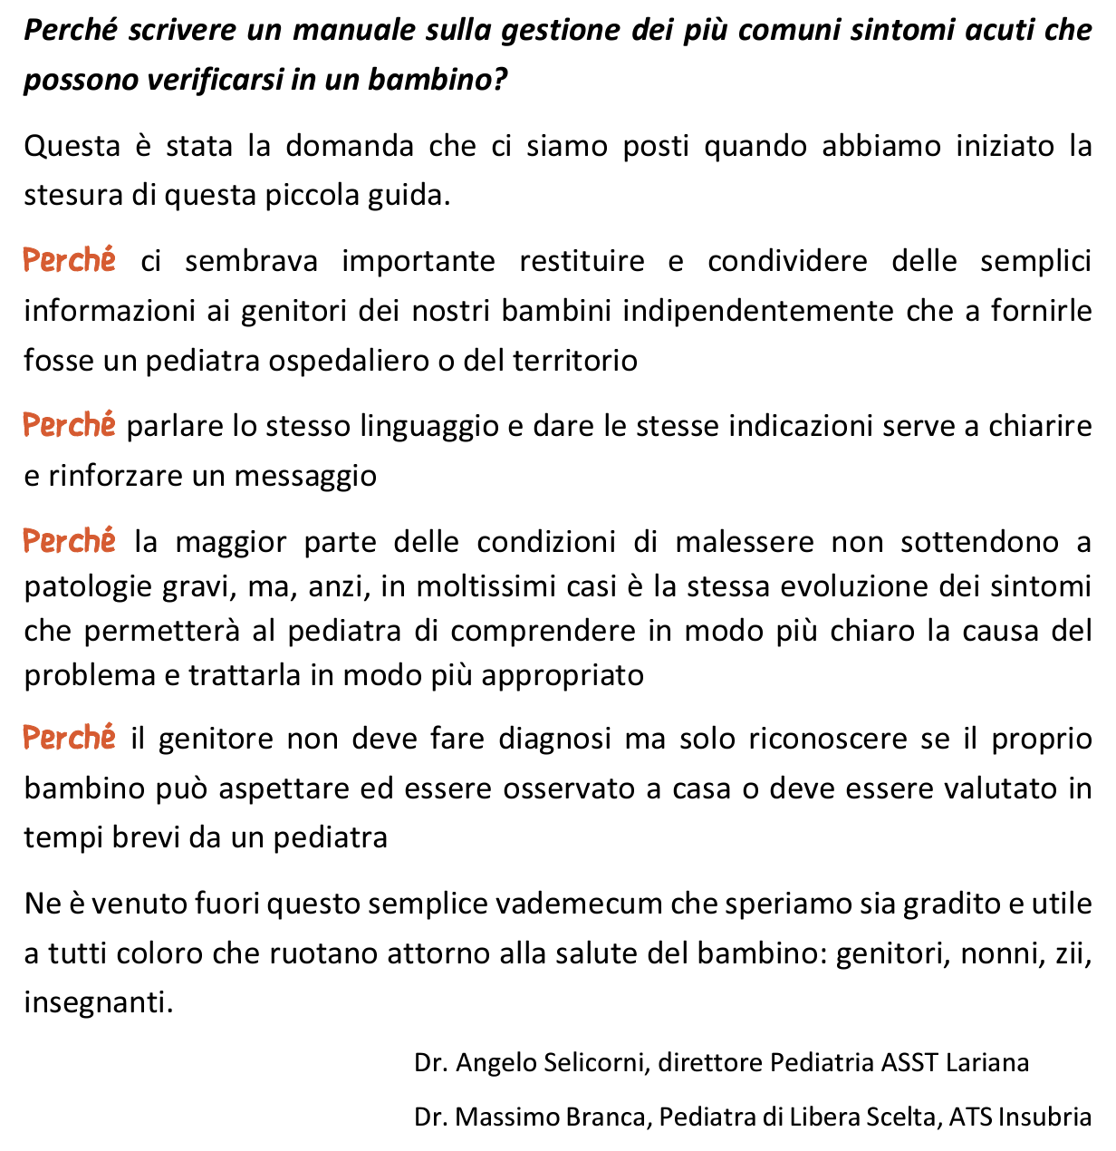

Slide 9
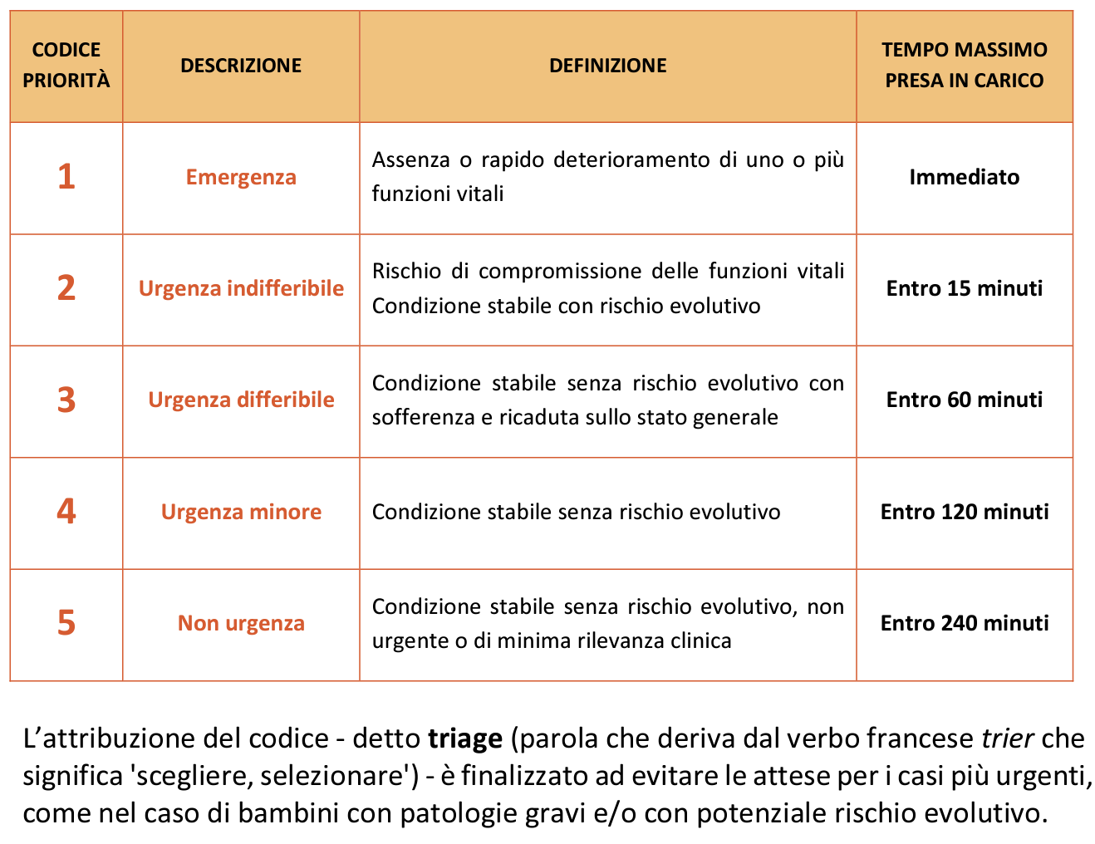

Slide 10

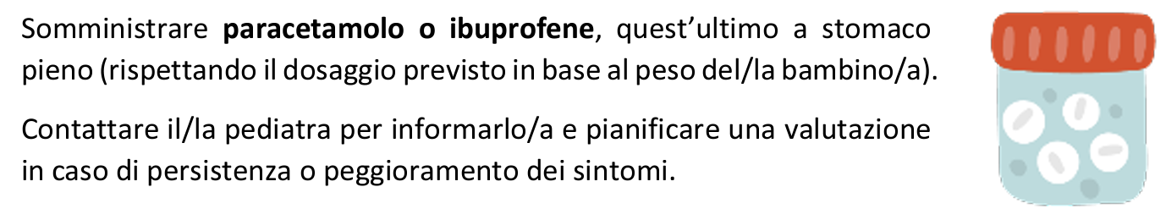
PARACETAMOLO | 20 MG/KG/DOSE PER OS X 3-4/DIE; < 10 KG 15 MG/KG/DOSE PER OS X 3-4/DIE, DOSE MAX 4 G/DIE
IBUPROFENE | 10 MG/KG/DOSE PER OS X3/DIE , DOSE MAX 2400 MG/DIE controindicazioni: età < 3 mesi, varicella, disidratazione, gastronterite, insufficienza renale, piastrinopenia, diatesi emorragica e/o coagulopatia, trauma cranico e/o addominale

Slide 11
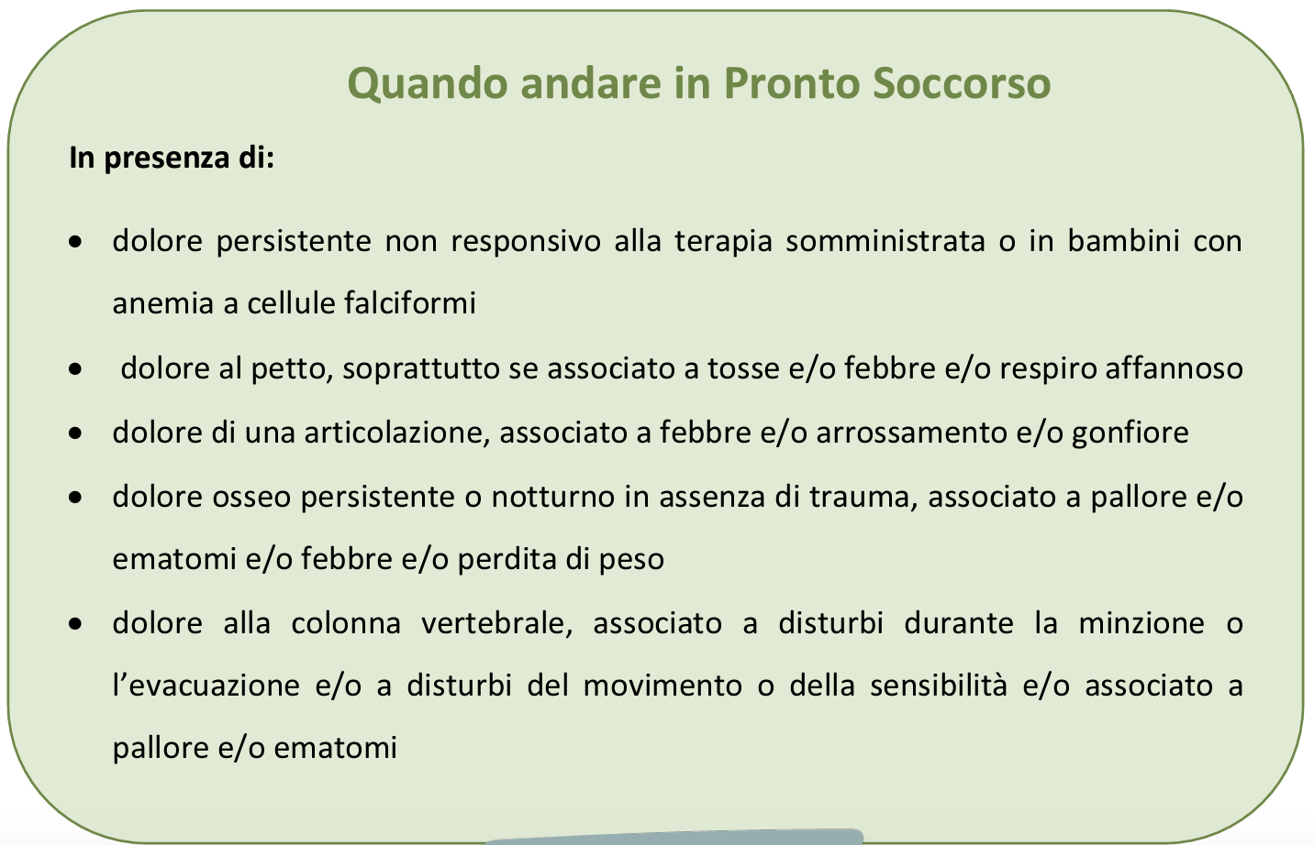

Slide 12
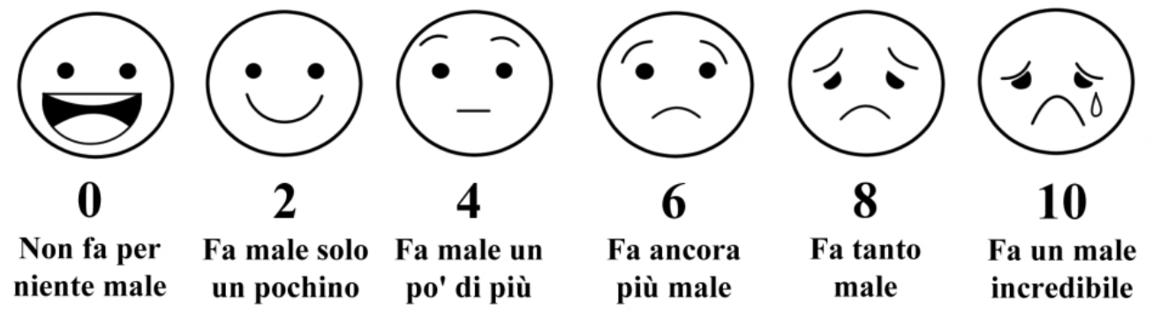
COME VALUTARE IL DOLORE?
SCALA WONG-BAKER

Slide 13
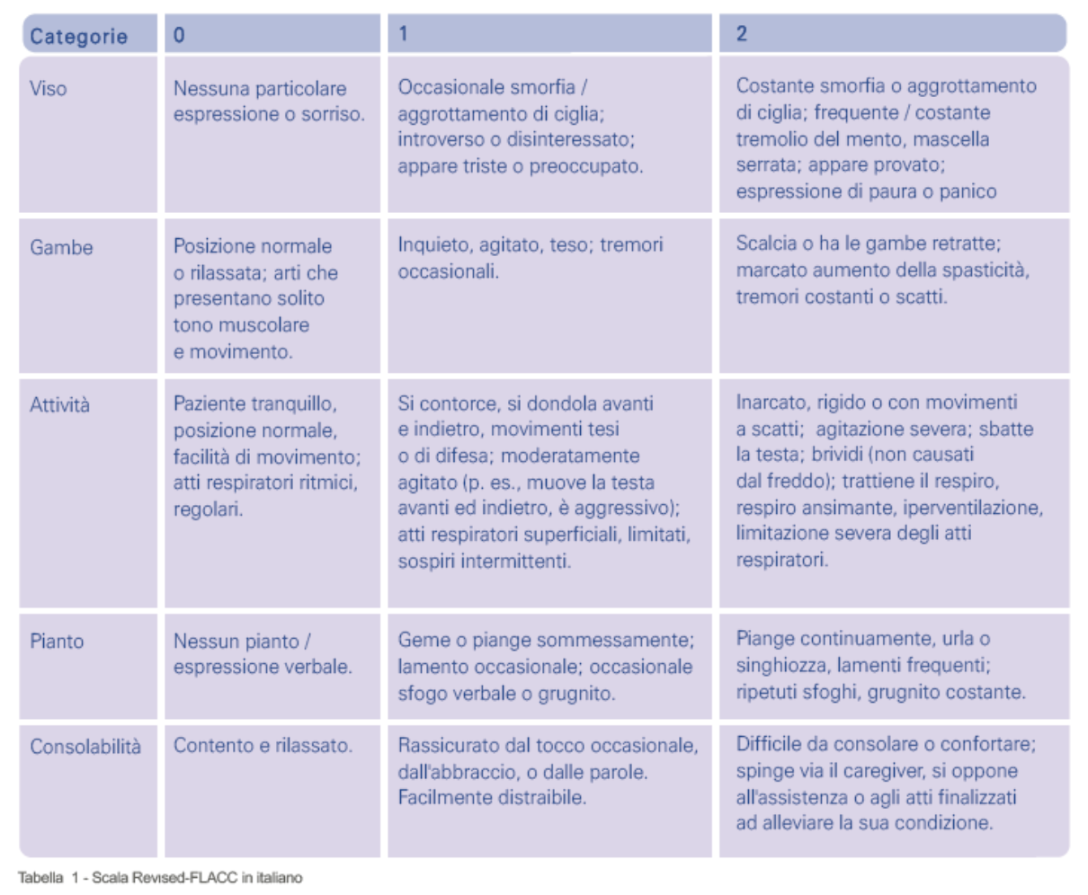

Slide 14

COMPORTAMENTO DIVERSO
CRISI DI PIANTO
RISVEGLIO NOTTURNO

Slide 15



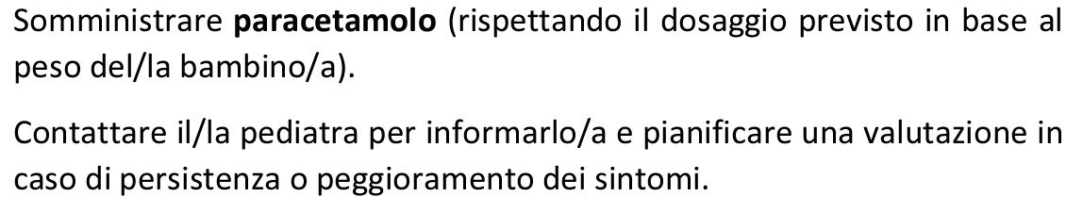

Slide 16
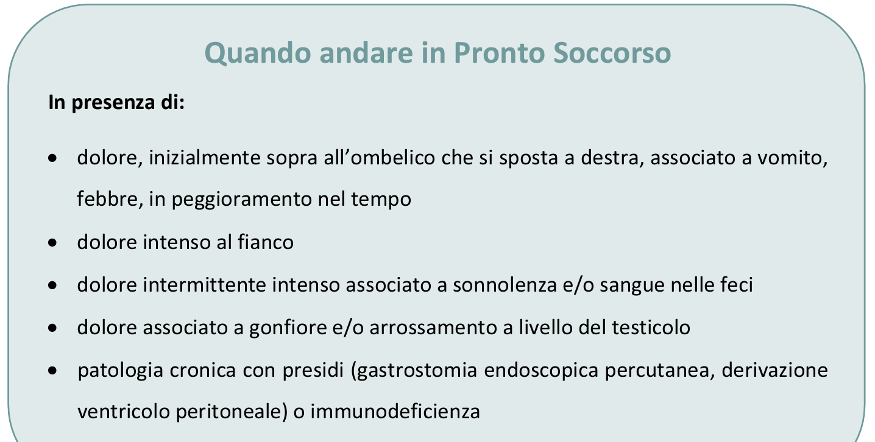

Slide 17
Meno del 10% dei casi ha origine organica
Stitichezza
Malattia celiaca
Intolleranza al lattosio
Parassitosi intestinale
Calcolosi renale o della colecisti
Enterite, infezione delle vie urinarie, polmonite
Malattia infiammatoria intestinale
Attenzione al dolore testicolare

Slide 18
CATEGORIE A RISCHIO
Bambini d’età < 3 mesi
Bambini con patologia oncologica
Bambini con patologie croniche
Bambini portatori di device

Slide 19



Slide 20
30% DEI BAMBINI IN ETA’ SCOLARE
TRAUMA?
FAMILIARITA’?

Slide 21
PARACETAMOLO | 20 MG/KG/DOSE PER OS X 3-4/DIE; < 10 KG 15 MG/KG/DOSE PER OS X 3-4/DIE, DOSE MAX 4 G/DIE
IBUPROFENE | 10 MG/KG/DOSE PER OS X3/DIE , DOSE MAX 2400 MG/DIE controindicazioni: età < 3 mesi, varicella, disidratazione, gastronterite, insufficienza renale, piastrinopenia, diatesi emorragica e/o coagulopatia, trauma cranico e/o addominale

Slide 22
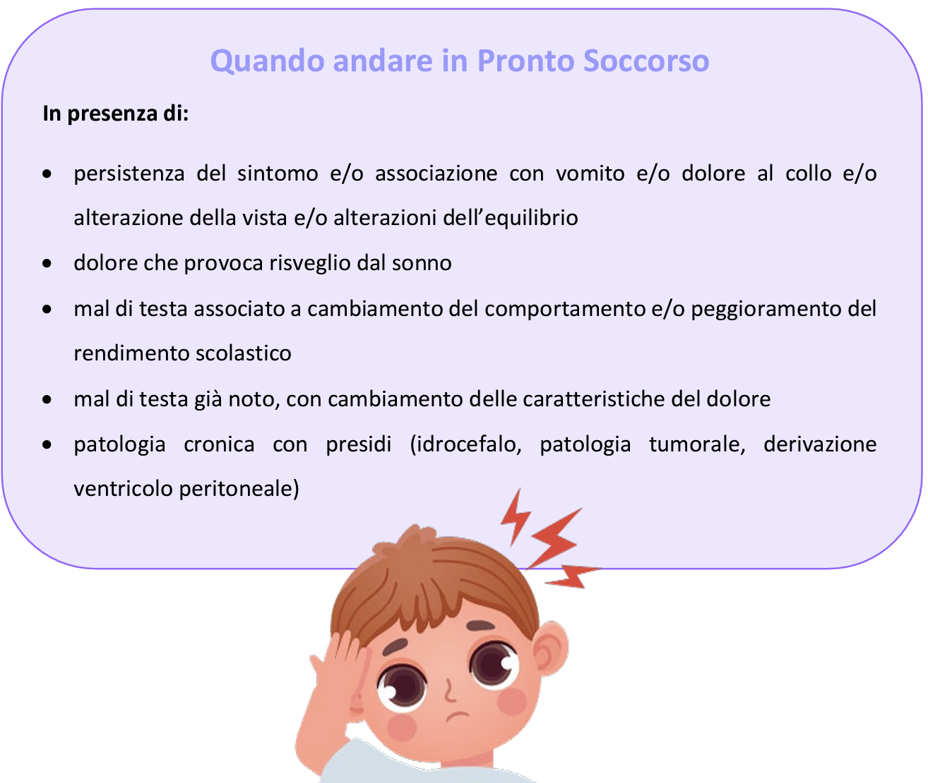

Slide 23
COMPORTAMENTO DIVERSO
RISVEGLIO NOTTURNO
VOMITO MATTUTINO
DISTURBI DELLA DEAMBULAZIONE O DEL VISUS

Slide 24
CATEGORIE A RISCHIO
Bambini con patologia oncologica
Bambini con patologie croniche
Bambini portatori di device

Slide 25
CONDIVIDERE E CONFRONTARSI ARRICCHISCE SEMPRE
GRAZIE

